Slide 1
吉林市低保信息系统培训
培训目的与目标：
了解低保信息化、网络化
掌握低保管理软件使用方法
在低保工作中创造性应用低保管理软件

Slide 2
吉林市低保信息系统培训
培训内容计划：
时间 | 内容 | 主讲
8:30—11:00 | 低保信息化基础 | 张洪光
11:00—11:30 | 答疑 | 张洪光、刘源、王佳
13:00—16:00 | 操作使用 | 刘源
16:00—16:30 | 答疑 | 刘源、王佳
第二天
8:30—9:30 | 上机实例讲解 | 刘源
9:30—10:00 | 答疑 | 刘源、王佳
10:00—10:15 | 休息
10:15—11:30 | 学员上机操作练习
13:00—15:00 | 学员上机操作练习

Slide 3
吉林市低保信息系统培训内容
一、社会救助信息化
二、新版软件总体设计
三、新版软件关键功能
四、操作指南
五、实例讲解
六、上机练习

Slide 4
第一讲、社会救助信息化
社会救助体系的作用和要求
信息化、网络化是社会救助体系运行的保证
社会救助对信息化网络化的要求
信息系统建设目的
社会救助业务流程分析

Slide 5










1、社会救助体系的作用和要求
掌握情况要敏感、及时、准确、全面；
救助工作要求做到应保必保、公平、公正、公开。

Slide 6

1、社会救助体系的作用和要求
党和政府
感知功能
社会救助体系
（神经系统）
救助功能
（血液系统）
人民群众

Slide 7
1、社会救助体系的作用和要求
要求：
感知→及时、准确、全面
救助→及时、公平、应保必保
党和政府
社会救助体系
人民群众

Slide 8
2、信息化、网络化是社会救助体系运行的保证
社会救助体系的特点：
管理对象数量庞大
救助业务多样
救助业务变化

Slide 9
2、信息化、网络化是社会救助体系运行的保证
建立居民对象生活数据库，实现信息化管理
数据库←→现实映射
建设社区村委会到民政部的社会救助网络，实现信息的及时、通畅传递

Slide 10
3、社会救助对信息化、网络化的要求
准确性要求：尽量普及网络，让最了解情况的人维护信息；计算机处理要准确可靠；
适应性要求：社会救助业务在不断的发展变化，新的救助政策不断出台，政策涉及的居民对象属性也随着变化，要求软件系统能适应业务的多变性；
全面性要求：详细记录涉及居民对象生活的信息，分类合理。不但有字符、数值类数据，还要有多媒体类数据。数据海量存储。
及时性要求：生活在最低生活水平的人群急需社会救助，所以一定要保证信息处理的快速、及时，同时也要求基层的工作人员及时掌握情况、及时录入数据。
安全可靠要求：网络上的数据涉及数额巨大的资金，而且网络连接互联网、政府网、保险网、银行网，所以对系统的安全可靠性提出特别要求。
方便性要求：因全国社会救助工作人员计算机应用水平参差不齐，主要精力放在走访调查等业务工作上，很难作更专业的技术培训，而且人员流动性大，所以要求软件操作方便、直观、容错性强。

Slide 11
4、信息系统建设目的
将系统建设成四大平台：
  救助平台
  管理平台
  决策支持平台
  服务平台

Slide 12











5、社会救助业务流程分析
决策者
管理者
公众
决策支持系统
业务监管系统
资金管理系统
监测预警系统
信息服务系统
社会救助业务处理系统
政策业务管理系统
救助政策
其他系统
信息交换系统
政策
制定维护者
受理审批系统
养老、失业保险，医保等
救助名单
决策者
条件筛选
调研
各级民政救助人员
居民信息管理系统
走访调查
救助实施系统
居民对象
社区或有权限的信息维护者
银行、阳光超市、医保单位

Slide 13
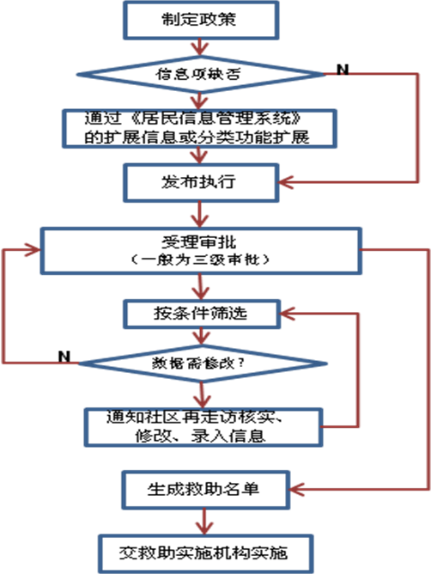
5、社会救助业务流程分析

Slide 14
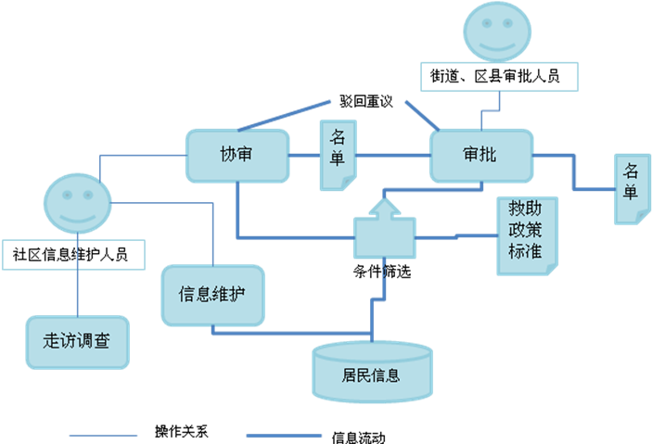
5、社会救助业务流程分析

Slide 15
第二讲、新版软件总体设计
全省网络结构
系统功能模块
各子系统间业务关系

Slide 16
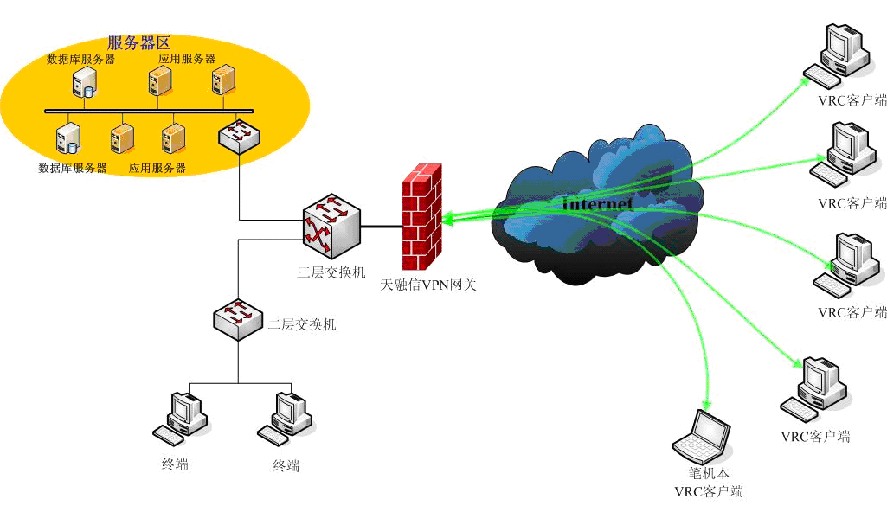
1、全省网络结构

Slide 17
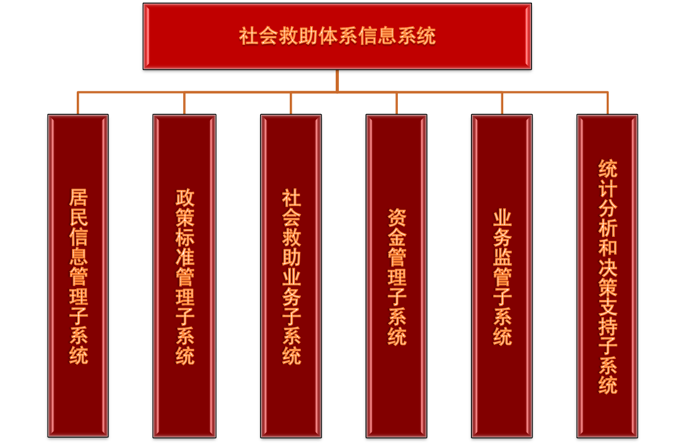
2、系统功能模块

Slide 18
2、系统功能模块
吉林市社会救助管理信息系统
居民生活
信息管理
各救助
业务系统
政策标准
管理
决策支持
系统
资金管理
系统
业务监管
系统
机构管理
城镇低保
申请受理
政策管理
农村低保
新增机构
五保供养
审批
新增政策
机构信息
医疗救助
公示
政策调整
临时救助
机构撤并
住房救助
异议处理
政策停止
取暖救助
居民信息
教育救助
证件管理
水电救助
标准管理
救助实施
走访调查
新增对象
信息变更
分类管理
变更日志
查询统计

Slide 19
3、各子系统业务关系
政策管理
政策标准
审批管理
审批结果
居民对象
救助实施
居民生活数据库管理
居民生活数据库
救助业务数据库

Slide 20































4、系统应用结构
救助发放流程

Slide 21
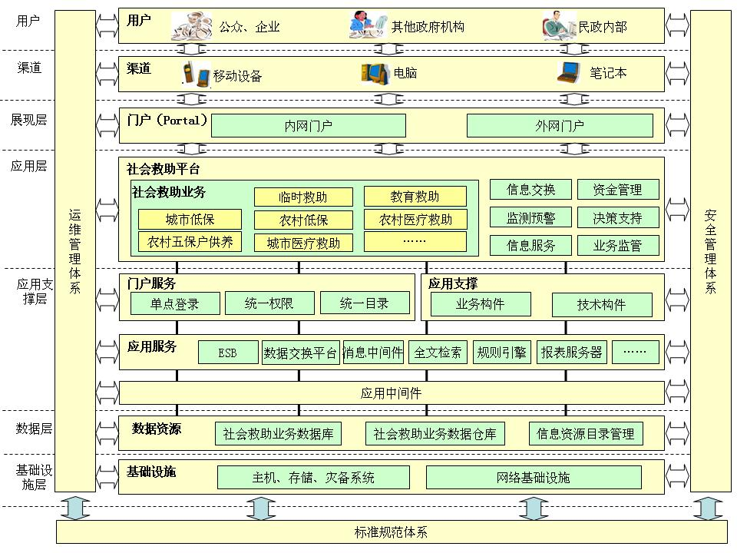
5、系统层次架构

Slide 22
第三讲、新版软件关键功能
数据集中化，B/S方式
居民对象信息管理
业务定制化
救助金额公式化
审批流程化
审批对象分类化
查询定制化
信息项扩展
对象分类

Slide 23
1、数据集中化、B/S方式
客户端
网络
WEB 服务器
中心数据库

Slide 24
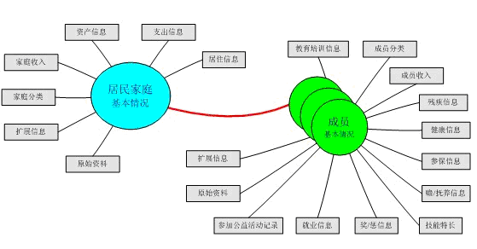
2、居民对象信息管理
省中心
2
22
省
长春市
中心
吉林市
中心
四平市
中心
…
白城市
中心
市
2
02
船营区中心
昌邑区中心
龙潭区中心
丰满区中心
…
区、县
2
01
大东街
北山街
…
街道、乡镇
2
01
松北社区
社区、村委会
2
01
居民对象
4
0001
机构树状图

Slide 25
2、居民对象信息管理
居民对象信息结构

Slide 26
2、居民对象信息管理
项目 | 金额
工资 | 400.00
劳保 | 120.00
兼职 | 100.00
创业 | 0.00
被赡养 | 0.00
信息项可扩展！
居民对象信息项（属性）

Slide 27
2、居民对象信息管理
1、居民对象编号
  以家庭为单位
  省编码+市编码+区县编码+街道乡镇码+社区村委会码+流水号
  永久唯一性：一个家庭永久使用唯一编码，即使注销也保留
  统一性：低保证号、低保编号、家庭编号统一
2、管理模式
  以成员为单位审批
  以家庭为单位发放
信息项填写要求
  未填项
  必填项
  填报管理
保证居民信息和实际情况一致、实时、全面
  审批依据
  报表准确性保证
  决策支持的基础

Slide 28
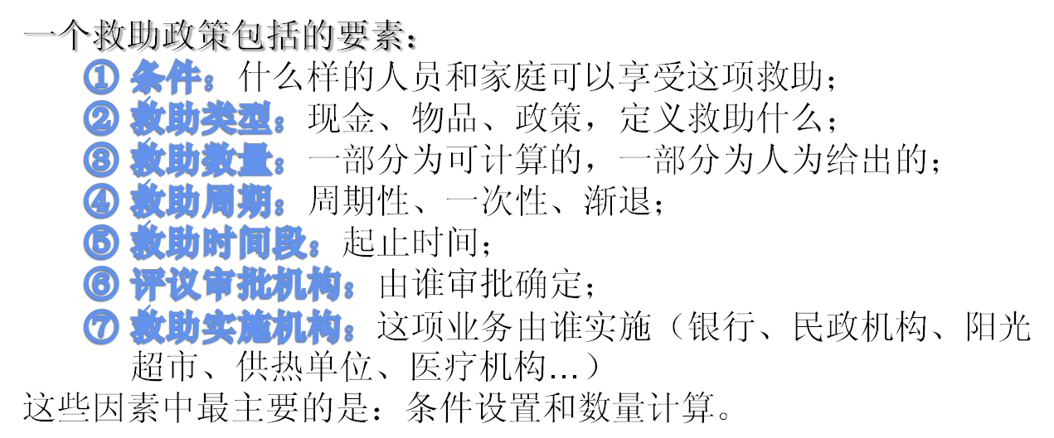
3、业务定制化
本系统业务定制：前期由市业务人员委托系统管理员做，将来可以下放权限

Slide 29
4、救助金额公式化
本功能和原系统最大区别！
系统自动计算→公式和信息项关联→必须保证信息项准确
救助金额确定
评议决定→系统有评议记录机制→网络监督机制

Slide 30
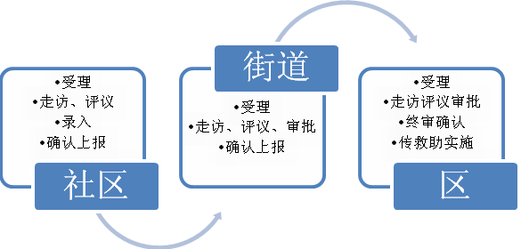
5、审批流程化
流程可定制（由上级管理员指定）
各环节有终结标志：
具有回退功能
网络实时传递
业务有终审功能
各环节有明确的操作权限，不可越权

Slide 31
6、审批对象分类化
审批功能包括：
  评议人员
  审批意见
  申请理由
  审批理由
  审批时间
  评议时间
  审批结论：
  同意救助:本级同意救助，名单报上级。
  重新核查：信息不实，重新调查，修改基本信息，再报。
  暂停：当遇到举报、待遇到期等情况时，先暂停救助，但资格保留。
  恢复：对暂停的居民对象经核查后恢复，补发暂停期的救助金。
  终止取消：取消某户居民的资格待遇。
  渐退：在一定期限周期内逐渐减少救助金，最后终止。
  延续：对已过救助期的居民对象，经评审后决定继续救助。

Slide 32
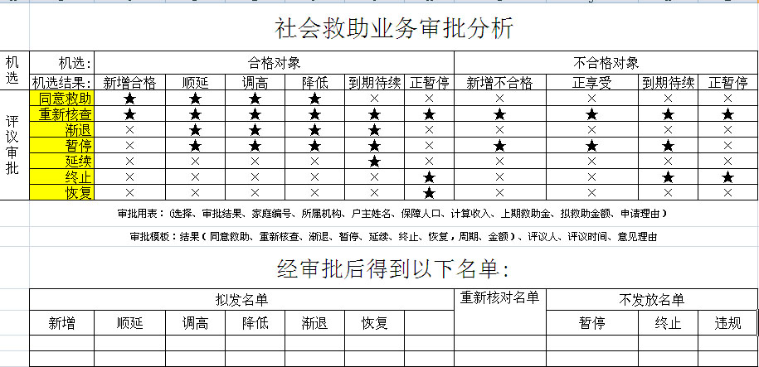
6、审批对象分类化

Slide 33
7、查询定制化
条件组合
=
<>
>
≥
≤
<
包含
信息项
值
逻辑运算符（and or not)
个性化定制
结果导出

Slide 34
8、信息项扩展
新功能
必要性
一致性
设置权限

Slide 35
9、对象分类
分类信息是救助业务使用的重要的一类数据，比如将居民的患病程度分为：轻微、一般、严重、危重；将家庭成员分为:儿童、少年、青壮年、老年等。在低保管理中要求必须对信息分类使用。
分类是自动计算的
若要把某对象归入某分类，该对象要满足分类条件
家庭分类、成员分类
分类信息可以作为信息项

Slide 36
二、操作指南
1、通用操作
2、居民数据管理
3、机构管理
4、救助受理审批操作
5、证件管理
6、救助实施
7、网上办公

Slide 37
二、操作指南——通用操作
1、系统启动与登录
2、系统退出与注销
3、查询器的使用
4、居民信息卡
5、操作日志

Slide 38
二、操作指南——居民数据管理
居民信息包括了自然信息、资产信息、收入信息、支出信息、居住信息、成员信息等，如下所示

Slide 39
二、操作指南——居民数据管理
居民信息查询 (重点讲)
新建家庭
家庭资料修改
  家庭基本信息维护
  家庭成员维护
  家庭分类维护
  家庭收入维护
  家庭支出维护
  资产信息维护
  居住情况
  家庭证明材料
  多媒体资料
注销家庭
恢复注销家庭
户主变更
信息合法性验证
自动筛选查询
信息变更日志

Slide 40
二、操作指南——机构管理
机构管理系统可以建立新的机构、修改机构信息以及停用在用的机构，也处理机构的迁移变动。
其他说明。。。

Slide 41
二、操作指南——机构管理
机构信息维护
  修改机构信息
  新建下级机构
  停用下属机构
机构数据迁移
恢复机构数据迁移

Slide 42
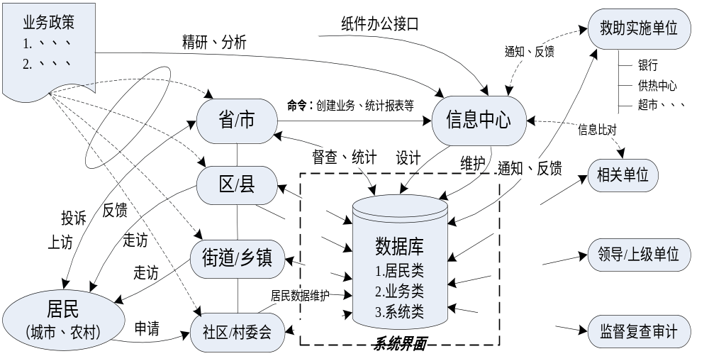
二、操作指南——救助受理审批
救助受理审批是社会救助系统的核心业务，处理居民申请受理、走访调查以及审批，各级民政部门与相关业务的关系如下图所示

Slide 43
二、操作指南——救助受理审批
1、通用操作
2、基本救主
3、专项救助
4、临时救助
5、其他救助

Slide 44
二、操作指南——救助受理审批
通用操作
适用于基本救助、专项救助、临时救助及其他救助。
1、申请救助
2、走访调查
3、评议审批
3.1 社区初审
3.2 街道审核
3.3 区县审批
3.4 中审结算
3.5 批量审批

Slide 45
二、操作指南——救助受理审批
基本救助
  城市低保
  农村低保
  农村五保供养
专项救助
临时救助
其他救助

Slide 46
二、操作指南——证件管理
打印证件
重打证件
检验证件

Slide 47
二、操作指南——救助实施
只给使用者讲解？

Slide 48
二、操作指南——网上办公
通知管理
公告管理
传输文件

Slide 49
三、实例讲解
1、居民信息→社区→街道→区→发放

Slide 50
四、上机练习
对照手册熟悉功能
处理实际业务练习

